Slide 1
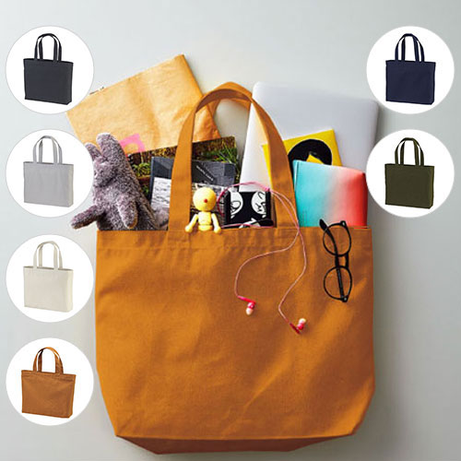
【提案書】
14.3オンス キャンバス トートバッグ(大)
特徴
肩がけもできる長めの持ち手と、14.3オンスの厚手で耐久性に優れたキャンバス素材がお買い物などの普段使いに非常に便利なトートバッグです。7色のカラー展開も魅力的。
商品写
納期
納期スペース
仕様
カラー展開：全6色
素材：綿 100％（キャンバス）、ナチュラル：405g/平方メートル 12.0oz/yd2、カラー：390g/平方メートル 11.5oz/yd2
サイズ：横390×縦350×奥行100mm、持ち手の長さ550mm
容量：13L
お見積
お見積りスペース

